Slide 1
第6章 存储器层次结构
存储器概述
半导体随机存取存储器
外部存储器
高速缓冲存储器(cache)

Slide 2
层次结构存储系统
主要教学目标
  理解CPU执行指令过程中为何要访存
  理解访存操作的大致过程及涉及到的部件
  了解层次化存储器系统的由来及构成
  了解CPU与主存储器之间的连接及读写操作
  掌握Cache机制并理解其对程序性能的影响
  理解程序局部性的重要性并能开发局部性好的程序

Slide 3
层次结构存储系统
分以下四个部分介绍
  第一讲：存储器概述
  第二讲：半导体随机存取存储器
    基本存储元件、DRAM芯片、 SDRAM芯片技术
    内存条及其与CPU的连接
    存储器芯片的扩展、主存控制器
  第三讲：外部存储器
    磁盘存储器、闪速存储器、U盘、固态硬盘
  第四讲：高速缓冲存储器(cache)
    cache的基本工作原理
    映射方式、替换算法、写策略
    Cache的设计
    Cache和程序性能

Slide 4
回顾：程序及指令的执行过程
在内存存放的指令实际上是机器代码（0/1序列）
08048394 <add>:
1 8048394: 55 push %ebp
2 8048395: 89 e5 mov %esp, %ebp
3 8048397: 8b 45 0c mov 0xc(%ebp), %eax
4 804839a: 03 45 08 add 0x8(%ebp), %eax
5 804839d: 5d pop %ebp
6 804839e: c3 ret
栈是主存中的一个区域！
对于add函数的执行，何时需要访存？
  每条指令都需从主存单元取到CPU执行
  PUSH指令需把寄存器内容压入栈中 POP指令则相反
  第3条mov指令需要从主存中取数后送到寄存器
  第4条add指令需要从主存取操作数到ALU中进行运算
  ret指令需要从栈中取出返回地址，以能正确回到调用程序执行
取指
存数
取数
取数
取数
取数
访存是指令执行过程中一个非常重要的环节！
取指、取数、存数

Slide 5
基本术语
记忆单元 （存储基元 / 存储元 / 位元） （Cell）
  具有两种稳态的能够表示二进制数码0和1的物理器件
存储单元 / 编址单位（Addressing Unit）
  具有相同地址的位构成一个存储单元，也称为一个编址单位
存储体/ 存储矩阵 / 存储阵列（Bank）
  所有存储单元构成一个存储阵列
编址方式（Addressing Mode）
    字节编址、按字编址
存储器地址寄存器（Memory Address Register - MAR）
  用于存放主存单元地址的寄存器
存储器数据寄存器（ Memory Data Register-MDR (或MBR) ）
  用于存放主存单元中的数据的寄存器

Slide 6
存储器分类
依据不同的特性有多种分类方法
（1）按工作性质/存取方式分类
  随机存取存储器 Random Access Memory (RAM)
    每个单元读写时间一样，且与各单元所在位置无关。如：内存。
    （注：原意主要强调地址译码时间相同。）
  顺序存取存储器 Sequential Access Memory (SAM)
    数据按顺序从存储载体的始端读出或写入，因而存取时间的长短与信息所在位置有关。例如：磁带。
  直接存取存储器 Direct Access Memory(DAM)
    直接定位到读写数据块，在读写数据块时按顺序进行。如磁盘。
  相联存储器 Associate Memory（AM）
  Content Addressed Memory (CAM)
    按内容检索到存储位置进行读写。例如：快表。

Slide 7
存储器分类
（2）按存储介质分类
半导体存储器：双极型，静态MOS型，动态MOS型
磁表面存储器：磁盘（Disk）、磁带 （Tape）
光存储器：CD，CD-ROM，DVD
（3）按信息的可更改性分类
读写存储器（Read / Write Memory)：可读可写
只读存储器（Read Only Memory)：只能读不能写
（4）按断电后信息的可保存性分类
非易失（不挥发）性存储器(Nonvolatile Memory)
  信息可一直保留， 不需电源维持。
  （如 ：ROM、U盘、磁表面存储器、光存储器等）
易失（挥发）性存储器(Volatile Memory)
  电源关闭时信息自动丢失。（如：RAM、Cache等）

Slide 8
存储器分类
（5）按功能/容量/速度/所在位置分类
  寄存器(Register)
    封装在CPU内，用于存放当前正在执行的指令和使用的数据
    用触发器实现，速度快，容量小（几~几百个）
  高速缓存(Cache)
    位于CPU内部或附近，用来存放当前要执行的局部程序段和数据
    用SRAM实现，速度可与CPU匹配，容量小（几MB）
  内存储器MM（主存储器Main (Primary) Memory）
    位于CPU之外，用来存放已被启动的程序及所用的数据
    用DRAM实现，速度较快，容量较大（几GB）
  外存储器AM (辅助存储器Auxiliary / Secondary Storage)
    位于主机之外，用来存放暂不运行的程序、数据或存档文件
    用磁盘、SSD等实现，容量大而速度慢

Slide 9
内存与外存的关系及比较
程序
②CPU从内存中逐条读取指令及相关数据
CPU
①程序和数据从外存成批传送到内存
指令1
指令2
内存储器
③逐条执行指令，按指令要求完成对数据的运算和处理
指令k
外存储器
指令n
⑤将处理结果成批传送到外存以长久保存
数据1
数据
④将指令处理结果送回内存保存
数据2
数据m
外存储器（简称外存或辅存）
  存取速度慢
  成本低、容量很大
  不与CPU直接连接，先传送到内存，然后才能被CPU使用。
  属于非易失性存储器，用于长久存放系统中几乎所有的信息
内存储器（简称内存或主存）
  存取速度快
  成本高、容量相对较小
  直接与CPU连接，CPU对内存中可直接进行读、写操作
  属于易失性存储器(volatile)，用于临时存放正在运行的程序和数据

Slide 10
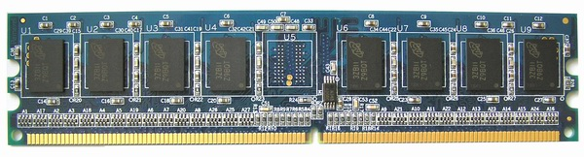
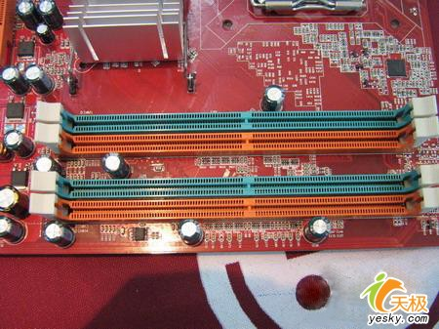
PC机主存储器的物理结构
由若干内存条组成
内存条的组成：
  把若干片DRAM芯片焊装在一小条印制电路板上制成
内存条必须插在主板上的内存条插槽中才能使用
Notes:
参考阅读材料2.3中的介绍

Slide 11
主存的基本结构
问题：主存中存放的是什么信息？CPU何时会访问主存？
指令及其数据！CPU执行指令时需要取指令、取数据、存数据！
问题：地址译码器的输入是什么？输出是什么？可寻址范围多少？
输入是地址，输出是地址驱动信号（只有一根地址驱动线被选中）。
可寻址范围为0~2³⁶-1，即主存地址空间为64GB（按字节编址时）。
读/写的数据
MM
数据线
MDR
(64位)
  00000
  00001
  01101001
地址寄存器
地址译码器
记忆单元
  00010
主存地址
  00011
  10101010
地址线

  00100
MAR
存储
单元
地址
  ·······
存储内容
(36位)
CPU
读/写控制信号
控制线
·····
读写控制电路
  11110
  11111
主存地址空间大小不等于主存容量（实际安装的主存大小）！
若是字节编址，则每次最多可读/写8个单元，给出的是首(最小)地址.

Slide 12
主存的基本结构
读/写的数据
MM
数据线
MDR
(64位)
  00000
  00001
  01101001
地址寄存器
地址译码器
记忆单元
  00010
主存地址
  00011
  10101010
地址线

  00100
MAR
存储
单元
地址
  ·······
存储内容
(36位)
CPU
读/写控制信号
控制线
·····
读写控制电路
  11110
  11111
图中的MDR和MAR属于CPU中的总线接口部件。
上述仅是示意图。实际上CPU并非与主存芯片直接交互，而是先与主存控制器（memory controller）交互，再由主存控制器控制主存芯片进行读写。
现代处理器采用DRAM作为主存，因此主存控制器也称为DRAM控制器。

Slide 13
访存指令访问主存的过程
① 若CPU支持虚存，则需将指令给出的虚拟（逻辑）地址转换成主存（物理）地址
② 通过主存地址查询高速缓存，若命中，则直接访问高速缓存中的内容
③ 若不命中，则通过系统总线向DRAM控制器发送访存请求事务，具体将通过地址线发送主存地址，通过控制线发送读/写信号及其他控制信息，若为写操作，则还需通过数据线发送写入的数据
④ DRAM控制器接收到访存请求事务后，根据控制线上的信号将该访存请求事务转换为与DRAM芯片通信的存储器总线请求，具体包括DRAM芯片内部地址和DRAM芯片的命令，若为写操作，则还包括写入的数据
⑤ DRAM芯片通过地址译码器对DRAM芯片内部地址进行译码，并根据命令访问选中的存储单元：若为写操作，则将数据写入选中的存储单元；若为读操作，则读出选中存储单元的内容，并通过存储器总线返回给DRAM控制器
⑥ DRAM控制器向高速缓存返回系统总线请求事务的回复，若为读操作，则同时返回从DRAM芯片读出的数据。
⑦ 高速缓存根据系统总线请求事务的回复更新缓存内容，若为读操作，则向CPU返回读出的数据。

Slide 14
主存的主要性能指标
性能指标：
  按字节连续编址，每个存储单元为1个字节（8个二进位）
  存储容量：所包含的存储单元的总数（单位：MB或GB）
  存取时间T_{A}：从CPU送出内存单元的地址码开始，到主存读出数据并送到CPU（或者是把CPU数据写入主存）所需要的时间（单位：ns，1 ns = 10⁻⁹ s），分读取时间和写入时间
  存储周期T_{MC}：连读两次访问存储器所需的最小时间间隔，它应等于存取时间加上下一次存取开始前所要求的附加时间，因此，T_{MC}比T_{A}大（ 因为存储器由于读出放大器、驱动电路等都有一段稳定恢复时间，所以读出后不能立即进行下一次访问。 ）
  （就像一趟货车运货时间和发车周期是两个不同概念一样。）

Slide 15
主存的基本结构
读/写的数据
MM
数据线
MDR
(64位)
  00000
  00001
  01101001
地址寄存器
地址译码器
记忆单元
  00010
主存地址
  00011
  10101010
地址线

  00100
MAR
存储
单元
地址
  ·······
存储内容
(36位)
CPU
读/写控制信号
控制线
·····
读写控制电路
  11110
  11111
数据线、地址线、控制线对应芯片引脚，内存条插槽就是存储器总线
若是字节编址，则每次最多可读/写8个单元，给出的是首(最小)地址.

Slide 16
时间、存储容量（或带宽）的单位
Notations and Conventions for Numbers
Appendix1: Notations and Conventions for Numbers
Prefix
Abbreviation
Meaning
Numeric Value
mill
m
One thousandth
10⁻³
micro
µ
One millionth
10⁻⁶
nano
n
One billionth
10⁻⁹
pico
p
One trillionth
10⁻¹²
femto
f
One quadrillionth
10⁻¹⁵
atta
a
One quintillionth
10⁻¹⁸
kilo
K (or k)
Thousand
10³ or 2¹⁰
mega
M
Million
10⁶ or 2²⁰
giga
G
Billion
10⁹ or 2³⁰
tera
T
Trillion
10¹² or 2⁴⁰
peta
P
Quadrillion
10¹⁵ or 2⁵⁰
exa
E
Quintillion
10¹⁸ or 2⁶⁰
为避免混淆，Patterson和Hennessy将2的幂次和10的幂次进行了区分。

Slide 17
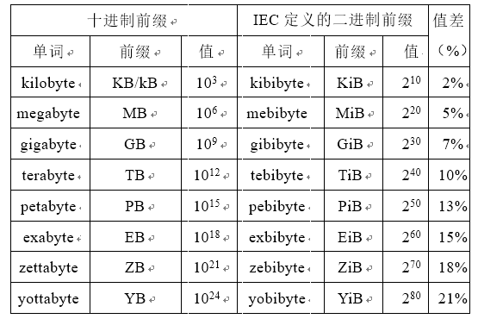
回顾： 2的幂次和10的幂次单位
硬盘和文件使用的单位
  不同的硬盘制造商和操作系统用不同的度量方式，因而比较混乱
  为避免歧义，国际电工委员会（IEC）给出了二进制前缀字母定义，可用不同的前缀表示所采用的度量方式
10¹² or 2⁴⁰
10¹⁵ or 2⁵⁰
10¹⁸ or 2⁶⁰

Slide 18
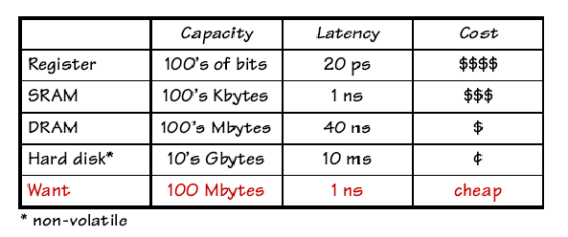
希望的理想存储器
到目前为止，已经了解到有以下几种存储器：
寄存器，SRAM，DRAM， SSD、硬盘
<1KB
1ns
1MB
2ns
1GB
10ns
1000GB
10ms
100GB
1ns
问题：你认为哪一种最适合做计算机的存储器呢？
单独用某一种存储器，都不能满足我们的需要！
采用分层存储结构来构建计算机的存储体系！
Notes:
前面我们已经介绍了Register,SRAM,DRAM, Hard Disk , Magnetic Tape and Optical Disk. 从使用和维护角度来说，计算机最好使用一个容量极大而速度极快的存储器。但往往做不到。因而采用一种分级体系结构，使各种不同功能/容量/速度/价格的存储器相互协调以构成最佳性能的存储系统。
调查???

Slide 19
存储器的层次结构
典型存取时间
内部存储器
典型容量
寄存器
1ns(0.5~1cycles)
KB
2ns(1~3cycles)
cache
MB
10ns(10~100cycles)
主存(RAM和ROM)
GB
10ms(10⁷~10⁸cycles)
外存储器（硬盘、SSD）
GB/TB
10s(脱机)
后备存储器（磁带库、光盘库）
10TB~100TB
外部存储器
列出的时间和容量会随时间变化，但数量级相对关系不变。

Slide 20
层次化存储器结构（Memory Hierarchy）
To CPU
Upper Level
Memory
Lower Level
Memory
From CPU
Block X
Block Y
数据总是在相邻两层之间复制传送
Upper Level: 上层更靠CPU
Lower Level: 下层更远离CPU
Block: 传送单位，比所需数据块大得多，互为副本
相当于工厂中设置了多级仓库！
程序访问局部化特点！
例如，写论文时图书馆借参考书：欲借书附近的书也是欲借书！
问题：为什么这种层次化结构是有效的？
时间局部性（Temporal Locality）
含义：刚被访问过的单元很可能不久又被访问
  做法：让最近被访问过的信息保留在靠近CPU的存储器中
空间局部性 （Spatial Locality）
含义：刚被访问过的单元的邻近单元很可能不久被访问
  做法：将刚被访问过的单元的邻近单元调到靠近CPU的存储器中
Notes:
How does the memory hierarchy work? Well it is rather simple, at least in principle.
In order to take advantage of the temporal locality, that is the locality in time, the memory hierarchy will keep those more recently accessed data items closer to the processor because chances are (points to the principle), the processor will access them again soon.
In order to take advantage of the spatial locality, not ONLY do we move the item that has just been accessed to the upper level, but we ALSO move the data items that are adjacent to it.
+1 = 15 min. (X:55)

Slide 21
加快访存速度措施之三：引入Cache
大量典型程序的运行情况分析结果表明
  在较短时间间隔内，程序产生的地址往往集中在一个很小范围内
  这种现象称为程序访问的局部性：空间局部性、时间局部性
程序具有访问局部性特征的原因
  指令：指令按序存放，地址连续，循环程序段或子程序段重复执行
  数据：连续存放，数组元素重复、按序访问
为什么引入Cache会加快访存速度？
  在CPU和主存之间设置一个快速小容量的存储器，其中总是存放最活跃（被频繁访问）的程序和数据，由于程序访问的局部性特征，大多数情况下，CPU能直接从这个高速缓存中取得指令和数据，而不必访问主存。
这个高速缓存就是位于主存和CPU之间的Cache！

Slide 22
程序的局部性原理举例1
sum = 0;
for (i = 0; i < n; i++)
sum += a[i];
*v = sum;
主存的布局:
高级语言源程序
对应的汇编语言程序
0x0FC
I0
0x100
I1
0x104
I2
0x108
指 令 数 据
I3
I0: sum <-- 0
I1: ap <-- A A是数组a的起始地址
I2: i <-- 0
I3: if (i >= n) goto done
I4: loop: t <-- (ap) 数组元素a[i]的值
I5: sum <-- sum + t 累计在sum中
I6: ap <-- ap + 4 计算下个数组元素地址
I7: i <-- i + 1
I8: if (i < n) goto loop
I9: done: V<-- sum 累计结果保存至地址V
0x10C
I4
0x110
I5
0x114
I6
• • •
0x400
a[0]
A
0x404
a[1]
0x408
a[2]
0x40C
a[3]
0x410
a[4]
0x414
a[5]
每条指令4个字节；每个数组元素4字节
指令和数组元素在内存中均连续存放
sum, ap ,i, t 均为通用寄存器；A，V为内存地址
• • •
0x7A4
V

Slide 23
程序的局部性原理举例1
sum = 0;
for (i = 0; i < n; i++)
sum += a[i];
*v = sum;
问题：指令和数据的时间局部性和空间局部性
各自体现在哪里？
指令： 0x0FC（I0）
…
→0x108（I3）
→0x10C（I4）
…
→0x11C（I8）
→0x120（I9）
数据：只有数组在主存中：
0x400→0x404→0x408
→0x40C→……→0x7A4
主存的布局:
若n足够大，则在一段时间内一直在局部区域内执行指令，故循环内指令的时间局部性好；
按顺序执行，故程序空间局部性好！
0x0FC
I0
0x100
I1
0x104
指 令 数 据
循环n次
I2
0x108
I3
0x10C
I4
0x110
I5
0x114
I6
• • •
0x400
a[0]
A
0x404
a[1]
0x408
a[2]
0x40C
a[3]
0x410
a[4]
0x414
a[5]
数组元素按顺序存放，按顺序访问，故空间局部性好；
每个数组元素都只被访问1次，故没有时间局部性。
• • •
0x7A4
V

Slide 24
程序的局部性原理举例2
以下哪个对数组a引用的空间局部性更好？时间局部性呢？变量sum的空间局部性和时间局部性如何？对于指令来说，for循环体的空间局部性和时间局部性如何？
M=N=2048时主存的布局:
程序段A:
int sumarrayrows(int a[M][N])
{
int i, j, sum=0;
for (i=0; i<M, i++)
for (j=0; j<N, j++) sum+=a[i][j];
return sum;
}
0x0FC
I1
0x100
I2
• • •
指 令 数 据
for循环体
0x17C
I33
0x180
I34
0x184
I35
• • •
0x400
a[0][0]
a
程序段B:
int sumarraycols(int a[M][N])
{
int i, j, sum=0;
for (j=0; j<N, j++)
for (i=0; i<M, i++) sum+=a[i][j];
return sum;
}
0x404
a[0][1]
• • •
a[0][2047]
0xc00
a[1][0]
0xc04
a[1][1]
• • •
sum
数组在存储器中按行优先顺序存放

Slide 25
程序的局部性原理举例2
0x0FC
I1
程序段A的时间局部性和空间局部性分析
（1）数组a：访问顺序为a[0][0], a[0][1] ,……, a[0][2047]; a[1][0], a[1][1],…… ,a[1][2047];
……，与存放顺序一致，故空间局部性好！
因为每个a[i][j]只被访问一次，故时间局部性差！
（2）变量sum：单个变量不考虑空间局部性；每次循环都要访问sum，所以其时间局部性较好！
（3） for循环体：循环体内指令按序连续存放，所以空间局部性好！
循环体被连续重复执行2048x2048次，所以时间局部性好！
0x100
I2
• • •
指 令 数 据
for循环体
0x17C
I33
0x180
I34
0x184
I35
• • •
0x400
a[0][0]
a
0x404
a[0][1]
• • •
a[0][2047]
0xc00
a[1][0]
0xc04
a[1][1]
• • •
sum
实际上 优化的编译器使循环中的sum分配在寄存器中，最后才写回存储器！

Slide 26
程序的局部性原理举例2
程序段B的时间局部性和空间局部性分析
（1）数组a：访问顺序为a[0][0], a[1][0] ,……, a[2047][0]; a[0][1], a[1][1],…… ,a[2047][1];……，与存放顺序不一致，每次跳过2048个单元，若交换单位小于2KB，则没有空间局部性！
（时间局部性差，同程序A）
（2）变量sum：（同程序A ）
（3） for循环体：（同程序A）
0x0FC
I1
0x100
I2
• • •
指 令 数 据
for循环体
0x17C
I33
0x180
I34
0x184
I35
• • •
0x400
a[0][0]
a
0x404
a[0][1]
• • •
a[0][2047]
0xc00
a[1][0]
0xc04
a[1][1]
• • •
sum
实际运行结果(2GHz Intel Pentium 4):
程序A：59,393,288 时钟周期
程序B：1,277,877,876 时钟周期
程序A比程序B快21.5 倍!!

Slide 27
层次结构存储系统
分以下四个部分介绍
  第一讲：存储器概述
  第二讲：半导体随机存取存储器
    基本存储元件、DRAM芯片、 SDRAM芯片技术
    内存条及其与CPU的连接
    存储器芯片的扩展、主存控制器
  第三讲：外部存储器
    磁盘存储器、闪速存储器、U盘、固态硬盘
  第四讲：高速缓冲存储器(cache)
    cache的基本工作原理
    映射方式、替换算法、写策略
    Cache的设计
    Cache和程序性能

Slide 28
回顾：内部存储器的分类及应用
内部存储器由半导体存储器芯片组成，芯片有多种类型：
静态存储器SRAM
（用作Cache）
随机存取存储器(RAM)
  每个存储单元(cell)由6个晶体管组成
  只要加上电源，信息就能一直保持
  对电器干扰相对不很敏感
  比DRAM更快，也更贵
动态存储器DRAM
（用作主存储器）
半导体存储器
  每个存储单元由1个电容和1个晶体管组成
  每隔一段时间必须刷新一次
  对电器干扰比较敏感
  比SRAM慢，但便宜
只读
存储器(ROM)
不可在线改写内容的ROM
闪存（Flash ROM）
（用作BIOS）

Slide 29
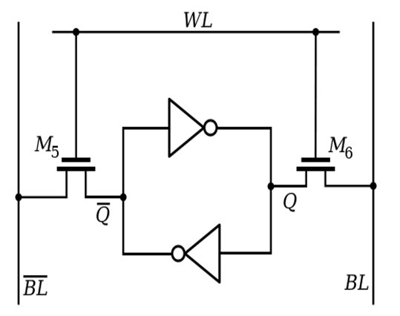
回顾：六管静态MOS管电路
6管静态NMOS记忆单元
保持时：
- 字线WL为0（低电平）
写入时：
- 位线BL和BL上是被写入的二进位信息0或1
- 置字线WL为1
- 存储单元按位线上的状态设置成0或1
读出时：
- 置2个位线为高电平
- 置字线WL为1
- 存储元件状态不同，位线BL和BL的输出不同
使用6个MOS管组成一个存储元件，其中一个反相器由两个MOS管构成
两个反相器反向连接构成1位锁存器，用于存储信息Q，若Q点为高电平，则存储状态为1，否则为0

Slide 30
回顾：单管动态MOS管电路
读写原理：字线上加高电平，使T管导通。
  写“0”时，数据线加低电平，使C_{S}上电荷对数据线放电；
  写“1”时，数据线加高电平，使数据线对C_{S}充电；
  读出时，数据线上有一读出电压。它与C_{S}上电荷量成正比。
字线
T
位线
(数据线)
Cs
优点：电路元件少，功耗小，集成度高，用于构建主存储器
缺点：速度慢，是破坏性读出（需读后再生），需定时刷新
刷新：DRAM的一个重要特点是，数据以电荷的形式保存在电容中，电容的放电使得电荷通常只能维持几十个毫秒左右，相当于1M个时钟周期左右，因此要定期进行刷新（读出后重新写回），按行进行（所有芯片中的同一行一起进行），刷新操作所需时间通常只占1%~2%左右。

Slide 31
回顾：半导体RAM的组织
记忆单元(Cell)
存储器芯片(Chip)
内存条（存储器模块）
存储体(Memory Bank)： 由记忆单元(位元)构成的存储阵列
记忆单元的组织：
字线W
选择线(字线)
位元
位元
位线S0
位线S1
数据线(位线)
读写控制
R/W
读写控制
R/W
Din Dout
Din Dout
SRAM DRAM

Slide 32
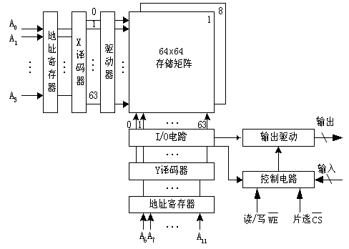
存储器芯片内部结构
存储矩阵是存储单元的集合。4096个存储单元排成64×64的存储阵列，称为位平面，8个位平面构成4096B的存储体
地址译码器用于将地址转换为译码输出线上的高电平，以驱动相应的读写电路
有一维和二维译码两种方式：
一维方式用于小容量的静态存储器，二维方式用于容量较大的动态存储器
图中为二维方式，在X方向和Y方向进行译码，也称为双译码
一维方式只有一个行地址译码器，同一行中所有存储单元的字线连在一起接到地址译码器输出端，被选中行中的各单元构成一个字，可被同时读出或写入，称为单译码，此结构存储器芯片称为字片式芯片

Slide 33
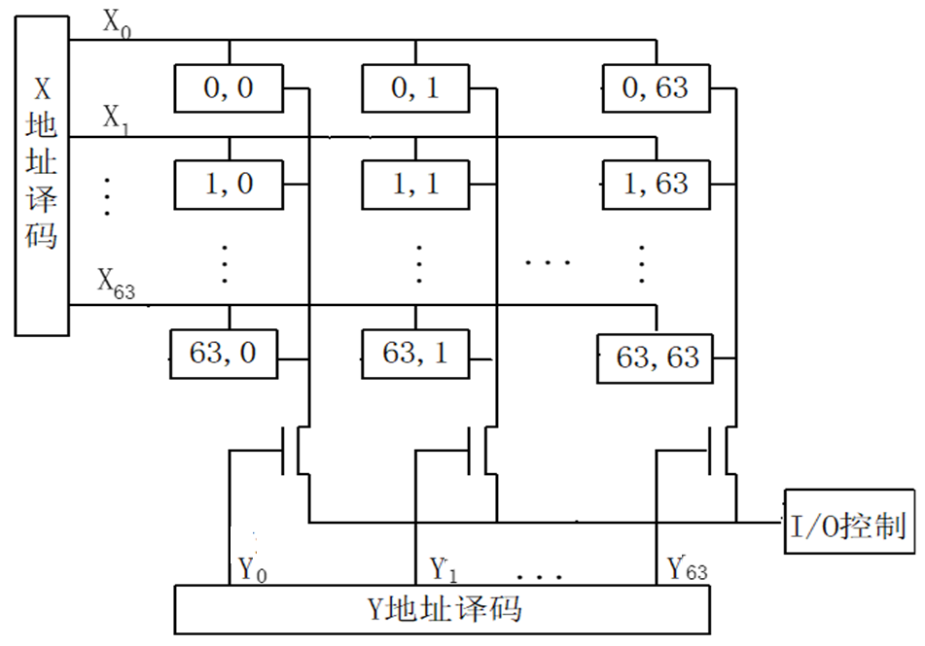
存储器芯片内部结构
若A₀A₁…A₁₁=000001 000000，则X地址译码器的译码输出线X₁为高电平，与它相连的64个记忆单元的字选择线为高电平。Y地址译码器的译码输出线Y₀为高电平。在X、Y译码的联合作用下，存储矩阵中坐标（1，0）单元被选中
存储阵列有4096单元，需12根地址线A₀~A₁₁，其中，A₀~A₅送X地址译码器，有64条译码输出线X₀~X₆₃，各连接一行所有记忆单元的字选择线；A₆~A₁₁送Y地址译码器，有64条译码输出线Y₀~Y₆₃，分别控制一列单元的位线控制门

Slide 34
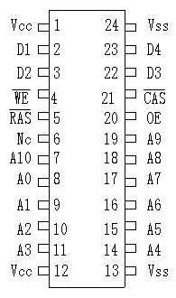
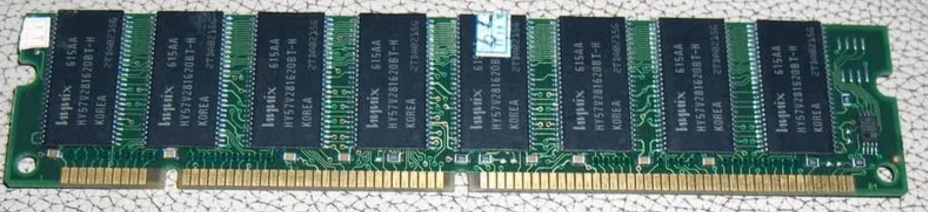
举例：16M位DRAM芯片（4Mx4）
SKIP、
16M位 = 4Mbx4 = 2048x2048x4 = 2¹¹x2¹¹x4
(1) 地址线：11根线分时复用，由RAS和CAS提供控制时序。
(2) 需4个位平面，对相同行、列交叉点的4位一起读/写
(3) 内部结构框图
问题：为什么每出现新一代DRAM芯片，容量至少提高到4倍？
行地址和列地址分时复用, 每出现新一代DRAM芯片，至少要增加一根地址线。每加一根地址线，则行地址和列地址各增加一位，所以行数和列数各增加一倍。因而容量至少提高到4倍。

Slide 35
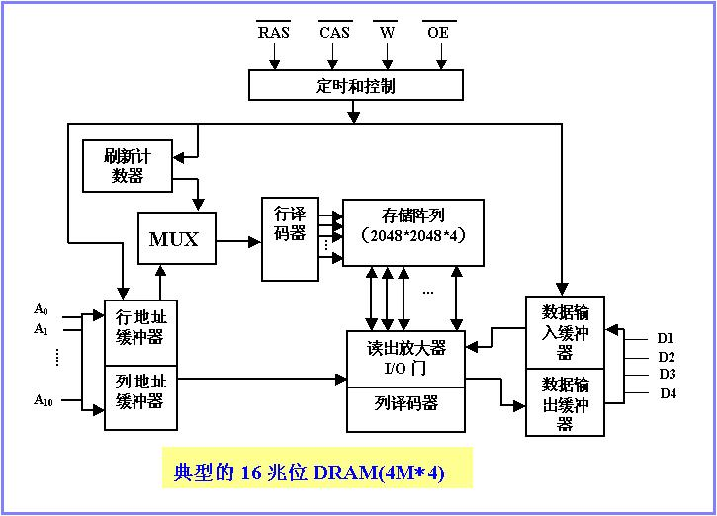
举例：典型的16M位DRAM（4Mx4）
各片同时按“行”进行刷新！
刷新计数器的位数是几位？
二选一
四个位平面
芯片内同一行地址连续
为何刷新计数值不送列译码器？
BACK

Slide 36
DRAM芯片的规格
若一个2^{n}×b位DRAM芯片的存储阵列是r行×c列，则该芯片容量为2^{n}×b位且2^{n}=r×c。如：16K×8位DRAM，则r=c=128。
芯片内的地址位数为n，其中行地址位数为log₂r，列地址位数为log₂c。如：16K×8位DRAM，则n=14，行、列地址各占7位。
n位地址中高位部分为行地址，低位部分为列地址
为提高DRAM芯片的性价比，通常设置的r和c满足r≤c且|r-c|最小。
  例如，对于8K×8位DRAM芯片，其存储阵列设置为2⁶行×2⁷列，因此行地址和列地址的位数分别为6位和7位，13位芯片内地址A₁₂ A₁₁…A₁A₀中，行地址为A₁₂ A₁₁…A₇，列地址为A₆…A₁A₀。因按行刷新，为尽量减少刷新次数，故行数越少越好，但是，为了减少地址引脚，应尽量使行、列地址位数一致

Slide 37
SDRAM芯片技术
SDRAM（Synchronous DRAM）是同步存储器芯片
  每步操作都在系统时钟控制下进行，有确定的等待时间
  支持突发传输（Burst）方式
  从收到读命令（与CAS信息同时发送）开始到数据线有效的时间, 称为CAS潜伏期（CAS Latency，CL），例如 CL=2 clks
  连续传送数据个数称为突发长度（Burst Length，BL），如 BL=1 / 2 / 4 / 8
  多体(缓冲器)交叉存取，实现数据预取
  利用总线时钟上升沿与下降沿（每周期2次）同步传送

Slide 38
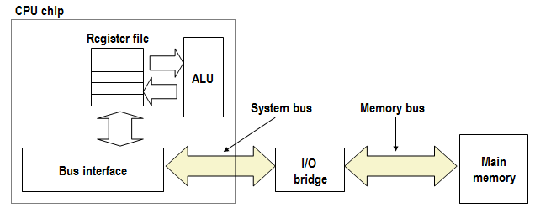
主存模块的连接和读写操作
前端总线
存储器总线
总线中有哪三类传输线？
数据线、地址线、控制线

Slide 39
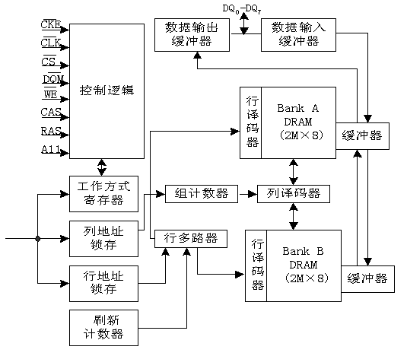
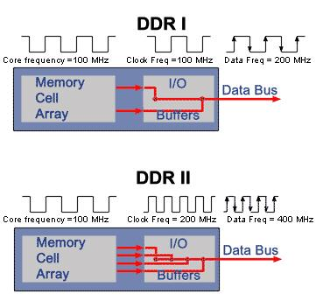
SDRAM芯片的内部结构
同步方式
存储单元
阵列
数据总线
DDR3：8位预取，一个时钟内8路交叉读取8个数据到缓冲器中
DDR2 SDRAM

Slide 40
举例：128MB的DRAM存储器
由8片DRAM芯片构成
每片 16Mx8 bits
行地址、列地址各12位
每行共4096列(8位/列)
选中某一行并读出之后再由列地址选择其中的一列(8个二进位) 送出
从该存储器结构可理解为什么规定数据对齐存放。
例如，一个32位int型数据若存放在第8、9、10、11这4个单元，则需要访问几次内存？若存放在6、7、8、9这4个单元，则需要访问几次内存？
分别访问1次和2次
(行地址i, 列地址j)
DRAM 0
DRAM 7
地址A
4096行
bits
56-63
bits
48-55
bits
40-47
bits
32-39
bits
24-31
bits
16-23
bits
8-15
bits
0-7
芯片内地址是否连续？
不连续，交叉编址，可同时读写所有芯片。
63
63
56
56
55
55
48
48
47
47
40
40
39
39
32
32
31
31
24
24
23
23
16
16
15
15
8
8
7
7
0
0
主存储器地址 A 处的64-bit数据
存储控制器
主存地址和片内地址有何关系？
: 行、列地址为(i,j)的8个单元
最多读64位
主存地址27位，片内地址24位，与高24位主存地址相同。
主存低3位地址的作用是什么？
确定8个字节中的哪个，即用来选片。
Notes:
从该存储器的结构可以理解为什么要规定数据对齐存放。例如，一个32位int型数据若存放在第8、9、10、11这4个单元，则需要访问几次内存？若存放在6、7、8、9这4个单元，则需要访问几次内存？

Slide 41
128MB的DRAM存储器
地址A如何划分？
低3位用来选芯片
12
12
3
行号
列号
片号
在DRAM行缓冲中数据的地址有何特点？
假定第k行首地址为 i（i=32768*k），则地址分布如下：
Chip0 Chip1 … Chip7
第0列 i i+1 i+7
第1列 i+8 i+9 i+15
…
第4095列 i+8*4095 i+1+8*4095 i+7+8*4095
每行地址连续，共8*4096B=2¹⁵B=32768个单元
如果芯片内地址连续，则地址A如何划分？
通常，一个主存块包含在行缓冲中
可降低Cache缺失损失
3
12
12
片号
行号
列号
Notes:
从该存储器的结构可以理解为什么要规定数据对齐存放。例如，一个32位int型数据若存放在第8、9、10、11这4个单元，则需要访问几次内存？若存放在6、7、8、9这4个单元，则需要访问几次内存？

Slide 42


回顾：Alignment(对齐)
按边界对齐
边界不对齐
如：int i, short k, double x, char c, short j,……
按字节编址
每次只能读写某个字地址开始的4个单元中连续的1个、2个、3个或4个字节
字节0 字节1 字节2 字节3
0004081216
x：2个周期
j：1个周期
则：&i=0; &k=4; &x=8; &c=16; &j=18;……
字节0 字节1 字节2 字节3
虽节省了空间，但增加了访存次数！
需要权衡，目前来看，浪费一点存储空间没有关系！
0004081216
x：3个周期
j：2个周期
则： &i=0; &k=4; &x=6; &c=14; &j=15;……

Slide 43
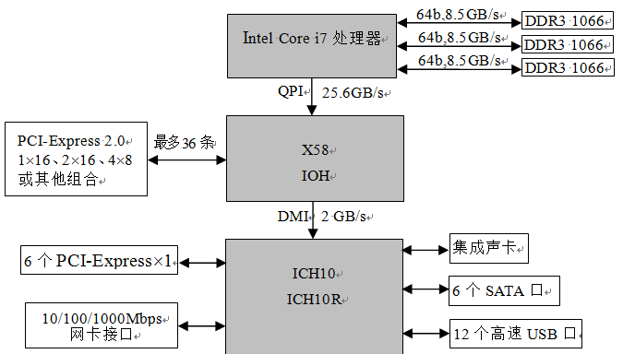
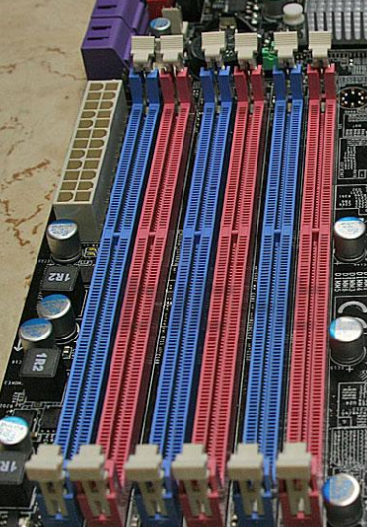
计算机系统互连
只要将同色的三个内存插槽插上内存条，系统便会自动识别进入三通道模式
三通道存储器总线
三个内存条并行传输
同时传输3x64b=192b
标配的6插槽

Slide 44
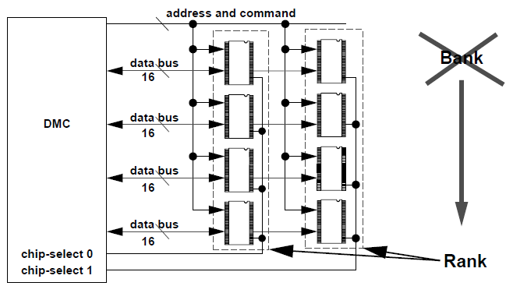
DRAM内存条结构
存控给出的地址包括：Channel、Rank、Bank、Row、Coloum

Slide 45
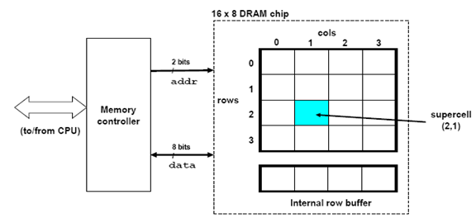
主存模块的连接和读写操作
DRAM芯片内部结构示意图
同时有多个芯片进行读写
图中芯片容量为16×8位，存储阵列为4行×4列，地址引脚采用复用方式，因而仅需2根地址引脚，每个超元（supercell）有8位，需8根数据引脚，有一个内部的行缓冲（row buffer），通常用SRAM元件实现。

Slide 46
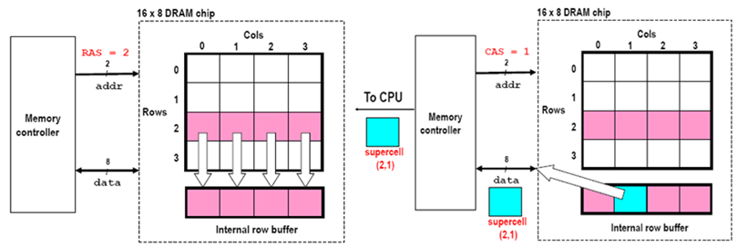
主存模块的连接和读写操作
DRAM芯片读写原理示意图
首先，主存控制器将行地址“2”送行译码器，选中第“2”行，此时，整个一行数据被送行缓冲。然后，主存控制器将列地址“1”送列译码器，选中第“1”列，此时，将行缓冲第“1”列的8位数据supercell(2,1)读到数据线，并继续送往CPU。

Slide 47
主存控制器
也称DRAM控制器或存储器控制器，一侧连接系统总线，接收来自CPU的访存请求，另一侧连接存储器总线，向主存芯片发送命令进行读写和刷新
主要工作包括以下几个方面：
  ① 事务调度。主存控制器可能会通过系统总线收到来自多个CPU甚至是外设的访存请求，通常根据优先级决定先处理哪些请求。
  ② 地址转换。需要根据存储器芯片的组织结构将物理地址划分成对应的行地址、列地址等字段，并根据地址高位生成片选信号，用于控制采用字扩展方案组织的多个存储器芯片。
  ③ 命令调度。将系统总线中控制线的信号转换为发往存储器芯片的命令序列，并将其放入命令队列中。
  ④ 访问存储器芯片。根据存储器总线协议，将命令队列中的命令转换为相应的信号，并将这些信号通过存储器总线输出到存储器芯片引脚
  ⑤ 定时刷新。计算刷新间隔并据此维护一个刷新计数器，定时向存储器芯片发送刷新命令。

Slide 48
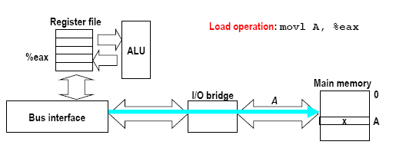
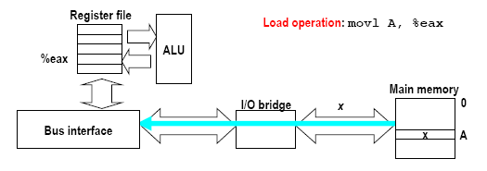
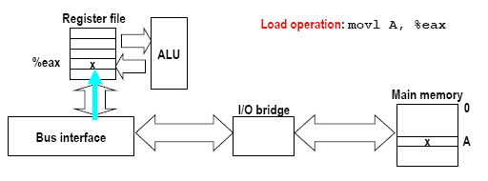
指令“movl 8(%ebp), %eax”操作过程
由8(%ebp)得到地址A的过程较复杂，涉及MMU、TLB、页表等重要概念！
CPU先把地址A和“主存读”命令送到总线
主存经过一个取数时间，把数据x送到总线
CPU等待一个确定的时间后，从总线取x到EAX

Slide 49
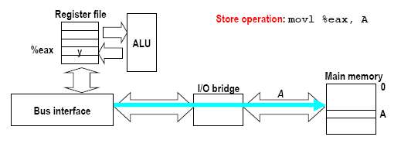
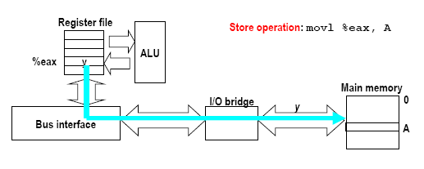
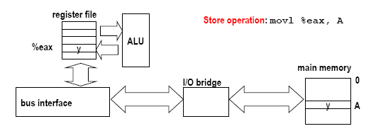
指令“movl %eax,8(%ebp) ”操作过程
由8(%ebp)得到地址A的过程较复杂，涉及MMU、TLB、页表等重要概念！
CPU先把地址A和“主存写”命令送总线
CPU把数据y送总线（若不复用数据和地址信号线，可同时送地址和数据）
等待一个写入时间后，主存将y存入A中

Slide 50
层次结构存储系统
分以下四个部分介绍
  第一讲：存储器概述
  第二讲：半导体随机存取存储器
    基本存储元件、DRAM芯片、 SDRAM芯片技术
    内存条及其与CPU的连接
    存储器芯片的扩展、主存控制器
  第三讲：外部存储器
    磁盘存储器、闪速存储器、U盘、固态硬盘
  第四讲：高速缓冲存储器(cache)
    cache的基本工作原理
    映射方式、替换算法、写策略
    Cache的设计
    Cache和程序性能

Slide 51
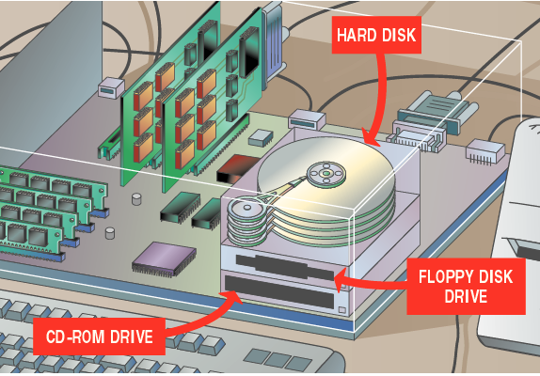
PC中的外存储器
PC机中的外存储器
硬盘
存储器
软盘
驱动器
CD-ROM
驱动器

Slide 52
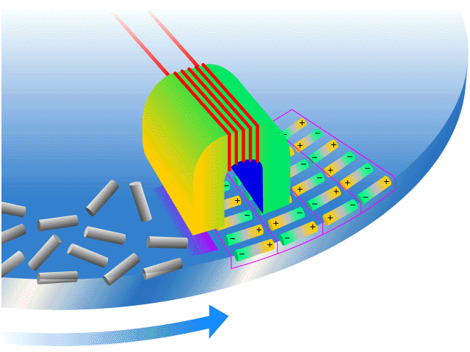
磁盘存储器的信息存储原理
磁头：磁-电和电-磁转换，用于读/写信息
线圈
磁盘片
“0”
“1”
盘片旋转方向
  写1：线圈通以正向电流，使呈N-S状态
  写0：线圈通以反向电流，使呈S-N状态
  读时：磁头固定不动，载体运动。因为载体上小的磁化单元外部的磁力线通过磁头铁芯形成闭合回路，在铁芯线圈两端得到感应电压。根据感应电压的不同的极性，可确定读出为0或1。
不同的磁化状态被记录在磁盘表面

Slide 53
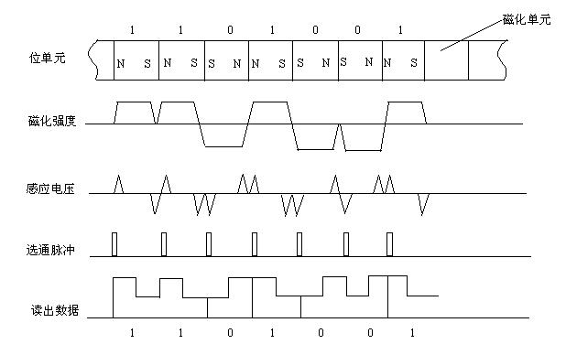
磁表面信息读出过程

Slide 54
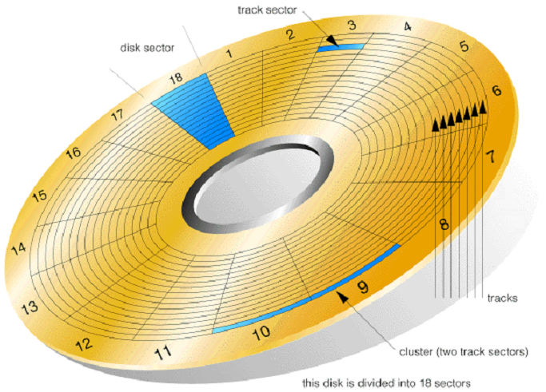
磁盘的磁道和扇区
扇 区
每个磁道被划分为若干段（段又叫扇区），每个扇区的存储容量为512字节。每个扇区都有一个编号
磁盘表面被分为许多同心圆，每个同心圆称为一个磁道。每个磁道都有一个编号，最外面的是0磁道
磁 道
以前扇区大小是512字节。现在多采用4096字节扇区，通常称为4K扇区。

Slide 55
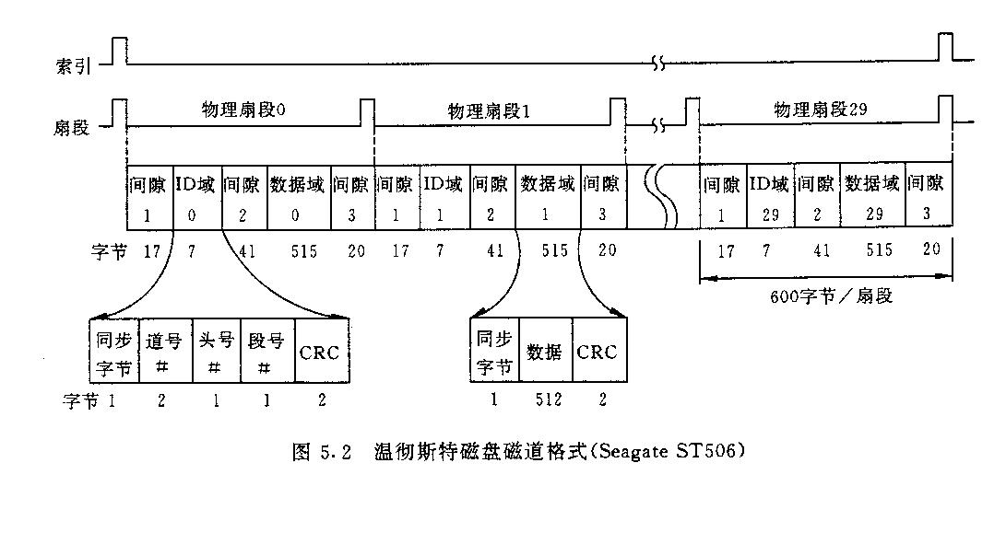
磁盘磁道的格式
一个磁道的开始
一个扇段的开始
磁盘格式化操作指在盘面上划分磁道和扇区，并在扇区中填写ID域信息的过程
在此例中，每个磁道包含30个固定长度的扇段，每个扇段有600个字节(17+7+41+515+20=600)。

Slide 56
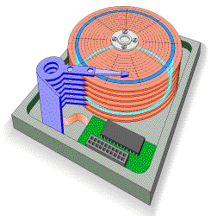
磁盘驱动器
磁道
主轴
假定有5片、1000个同心圆，每个圆分2000个扇区
移动臂
硬盘片
磁盘空间划分为1000个柱面、每柱面10个磁头，每个磁头形成一个磁道，每个磁道2000个扇区，每扇区512B
柱面
磁头
接口插座
控制电路
磁道号就是柱面号、磁头号就是盘面号,
每片有两个面，每面一个磁头
10
4
11
磁盘数据地址：
柱面号
磁头号
扇区号

Slide 57
平均存取时间
旋转轴
磁道
磁头
碟片
硬盘的操作流程如下：
所有磁头同步寻道（由柱面号控制）→ 选择磁头（由磁头号控制） →
被选中磁头等待扇区到达磁头下方（由扇区号控制） → 读写该扇区中数据
磁盘信息以扇区为单位进行读写，平均存取时间为：
T = 平均寻道时间 + 平均旋转等待时间 + 数据传输时间（忽略不计）
  平均寻道时间——磁头寻找到指定磁道所需平均时间 (约5ms)
  平均旋转等待时间——指定扇区旋转到磁头下方所需平均时间
  (约4～6ms) ( 转速： 4200 / 5400 / 7200 / 10000rpm )
  数据传输时间——( 大约0.01ms / 扇区 )
Notes:
读写硬盘信息的操作过程：
主机首先给出要读写的扇区地址：
磁头号（扇区所在记录面），例如，0号磁头
柱面号（扇区所在的磁道），例如，5号柱面
扇区号，例如，1000号扇区
硬盘的操作流程如下：
所有磁头同步寻道（由柱面号控制）→ 选择磁头（由磁头号控制） → 被选中的磁头等待扇区到达磁头下方（由扇区号控制）→ 读写该扇区中的数据

Slide 58
磁盘响应时间计算举例
假定每个扇区512字节， 磁盘转速为5400 RPM，声称寻道时间（最大寻道时间的一半）为12 ms, 数据传输率为4 MB/s, 磁盘控制器开销为1 ms, 不考虑排队时间，则磁盘响应时间为多少？
Disk Response Time= Queuing Delay + Controller Time +
Seek time + Rotational Latency + Transfer time
= 0+ 1 ms + 12 ms + 0.5 / 5400 RPM + 0.5 KB / 4 MB/s
= 0 + 1 ms + 12 ms + 0.5 / 90 RPS + 0.128 / 1000 s
= 1 ms + 12 ms + 5.5 ms + 0.1 ms
= 18.6 ms
如果实际的寻道时间只有1/3的话，则总时间变为10.6ms，这样旋转等待时间就占了近50%！
1+12/3+5.5+0.1=10.6ms
为什么实际的寻道时间可能只有1/3？
磁盘转速非常重要！
访问局部性使得每次磁盘访问大多在局部几个磁道，实际寻道时间变少！
每道有多少扇区？
（4MBx60/5400）/512B ≈ 87个扇区

Slide 59
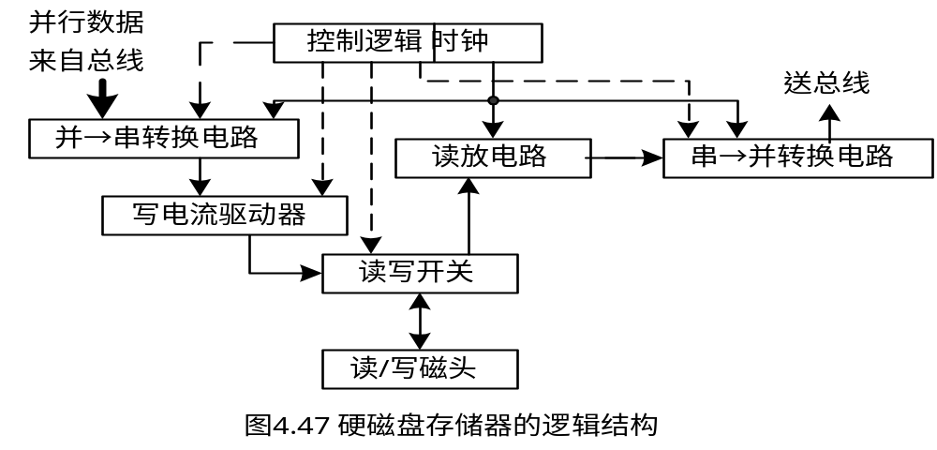
硬盘存储器的组成
硬盘存储器的基本组成
  磁记录介质：用来保存信息
  磁盘驱动器：包括读写电路、读\写转换开关、磁头与磁头定位伺服系统等
  磁盘控制器：包括控制逻辑、时序电路、“并→串”转换和“串→并”转换电路等。（用于连接主机与盘驱动器）
还包括数据缓存器、控制状态寄存器等。
磁盘控制器
磁盘驱动器
硬盘存储器的简化逻辑结构

Slide 60
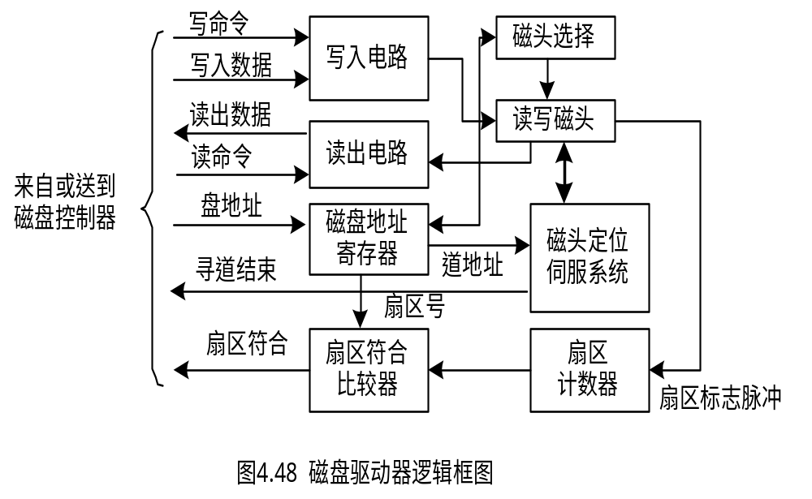
硬盘驱动器的逻辑结构
④
⑧
①
②
③
⑦
⑥
⑤
如何定位磁盘上的数据（磁盘地址格式）？
柱面(磁道)号、磁头（盘面）号、扇区号
操作过程？
与磁盘控制器之间的接口
寻道、旋转、读/写

Slide 61
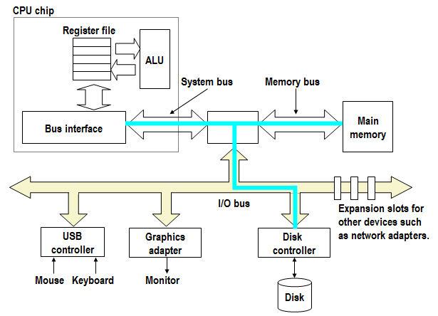
磁盘存储器的连接
磁盘控制器连接在I/O总线上，I/O总线与其他总线（系统总线、存储器总线）之间用桥接器连接
DMA控制器
磁盘控制器
磁盘的最小读写单位是扇区，因此，磁盘按成批数据交换方式进行读写，采用直接存储器存取（DMA，Direct Memory Access）方式进行数据输入输出，需用专门的DMA接口来控制外设与主存间直接数据交换，数据不通过CPU。通常把专门用来控制总线进行DMA传送的接口硬件称为DMA控制器

Slide 62
读一个磁盘扇区–第一步
CPU chip
CPU对DMA控制器初始化：
读命令、磁盘逻辑块号、
主存起始地址、数据块大小
然后启动磁盘驱动器工作
Register file
ALU
Main
memory
Bus interface
I/O bus
DMA
控制器
USB
controller
Graphics
adapter
Disk
controller
磁盘控制器
mouse
keyboard
Monitor
Disk

Slide 63
读一个磁盘扇区–第二步
CPU chip
磁盘控制器读相应的扇区，并按DMA方式把数据送主存
Register file
ALU
Main
memory
Bus interface
I/O bus
DMA
控制器
USB
controller
Graphics
adapter
Disk
controller
磁盘控制器
Mouse
Keyboard
Monitor
Disk

Slide 64
读一个磁盘扇区–第三步
CPU chip
当DMA传送结束，DMA控制器发出“DMA结束中断请求”，要求CPU进行相应的后处理。
Register file
ALU
Main
memory
Bus interface
I/O bus
DMA
控制器
USB
controller
Graphics
adapter
Disk
controller
磁盘控制器
Mouse
Keyboard
Monitor
Disk

Slide 65
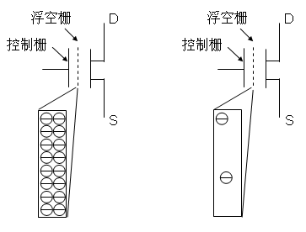
闪存（Flash Memory）
Flash 存储元：
控制栅加足够正电压时，浮空栅储存大量负电荷，为“0”态；
控制栅不加正电压时，浮空栅少带或不带负电荷，为“1”态。
(a)“0”状态 (b) “1”状态

Slide 66
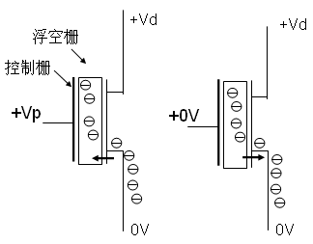
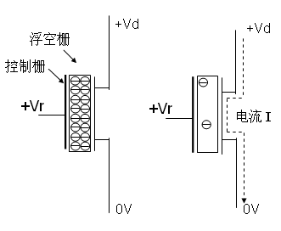
+V_{E}
(a) 编程:写“0” (b) 擦除:写“1” (a) 读“0” (b) 读“1”
有三种操作：擦除（写1）、编程（写0）、读取
读快、写慢！
写入：快擦（所有单元为1）-- 编程（需要之处写0）
读出：控制栅加正电压，若状态为0，则读出电路检测不到电流；
若状态为1，则能检测到电流。

Slide 67
固态硬盘
固态硬盘（Solid State Disk，简称SSD）也被称为电子硬盘。
它并不是一种磁表面存储器，而是一种使用NAND闪存组成的外部存储系统，与U盘并没有本质差别，只是容量更大，存取性能更好。
电信号的控制使得固态硬盘的内部传输速率远远高于常规硬盘。
其接口规范和定义、功能及使用方法与传统硬盘完全相同，在产品外形和尺寸上也与普通硬盘一致。目前接口标准上使用USB、SATA和IDE，因此SSD是通过标准磁盘接口与I/O总线互连的。
在SSD中有一个闪存翻译层，它将来自CPU的逻辑磁盘块读写请求翻译成对底层SSD物理设备的读写控制信号。因此，这个闪存翻译层相当于磁盘控制器。
闪存的擦写次数有限，所以频繁擦写会降低其写入使用寿命。

Slide 68
固态硬盘
它用闪存颗粒代替了磁盘作为存储介质，利用闪存的特点，以区块写入和抹除的方式进行数据的写入。
写操作比读操作慢。顺序读比顺序写大致快一倍，随机读比随机写大致快10倍。
随机读写时延比硬盘低两个数量级（随机读约几十微秒，随机写约几百微秒）。
一个闪存芯片由若干个区块组成，每个区块由若干页组成。通常，页大小为512B~4KB，每个区块由32~128个页组成，因而区块大小为16KB~512KB，数据可以按页为单位进行读写。
当需要写某页信息时，必须先对该页所在的区块进行擦除操作。一旦一个区块被擦除过，区块中的每一页就可以直接再写一次。若某一区块进行了大约100 000次重复写之后，就会被磨损而变成坏的区块，不能再被使用。因此，闪存翻译层中有一个专门的均化磨损（wear leveling）逻辑电路，试图将擦除操作平均分布在所有区块上，以最大限度地延长SSD的使用寿命。由此可见，对于物理区块的写优化是由SSD中的硬件实现的，无需软件进行写优化。

Slide 69
层次结构存储系统
分以下四个部分介绍
  第一讲：存储器概述
  第二讲：半导体随机存取存储器
    基本存储元件、DRAM芯片、 SDRAM芯片技术
    内存条及其与CPU的连接
    存储器芯片的扩展、主存控制器
  第三讲：外部存储器
    磁盘存储器、闪速存储器、U盘、固态硬盘
  第四讲：高速缓冲存储器(cache)
    cache的基本工作原理
    映射方式、替换算法、写策略
    Cache的设计
    Cache和程序性能

Slide 70
Cache(高速缓存)是什么样的？
Cache是一种小容量高速缓冲存储器，它由SRAM组成。
Cache直接制作在CPU芯片内，速度几乎与CPU一样快。
程序运行时，CPU使用的一部分数据/指令会预先成批拷贝在Cache中，Cache的内容是主存储器中部分内容的副本。
当CPU需要从内存读(写)数据或指令时，先检查Cache，若有，就直接从Cache中读取，而不用访问主存储器。
数据访问过程：
Cache存储器
8
4
9
14
3
10
主存中的信息按“块”为单位送到Cache中
4
10
主存储器
0
1
2
3
4
4
5
6
7
8
9
10
10
11
12
13
14
15
块（Block）

Slide 71
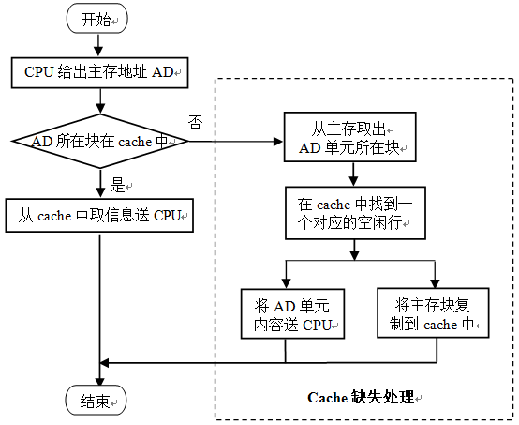
Cache 的操作过程
问题：什么情况下，CPU产生访存要求？
若被访问信息不在cache中，称为缺失或失靶(miss)
执行指令过程中！
若被访问信息在cache中，称为命中(hit)
如何将虚拟地址转换为主存地址，后面介绍。
指令最初给出的是虚拟地址

Slide 72
Cache（高速缓存）的实现
问题：要实现Cache机制需要解决哪些问题？
如何分块？
主存块和Cache之间如何映射?
Cache已满时，怎么办？
写数据时怎样保证Cache和MM的一致性？
如何根据主存地址访问到cache中的数据？……
主存被分成若干大小相同的块，称为主存块(Block)，Cache也被分成相同大小的块，称为Cache行（line）或槽（Slot）。
问题：Cache对程序员(编译器)是否透明？为什么？
是透明的，程序员(编译器)在编写/生成高级或低级语言程序时无需了解Cache是否存在或如何设置，感觉不到cache的存在。
但是，对Cache深入了解有助于编写出高效的程序！

Slide 73
Cache映射(Cache Mapping)
什么是Cache的映射功能？
  把访问的主存块取到Cache中时，该放到Cache的何处？
  Cache行比主存块少，因而多个主存块映射到一个Cache行中
如何进行映射？
  把主存空间划分成大小相等的主存块（Block）
  Cache中存放一个主存块的对应单位称为槽（Slot）或行（line）
  有书中也称之为块（Block），有书称之为页（page）（不妥！）
  将主存块和Cache行按照以下三种方式进行映射
    直接(Direct)：每个主存块映射到Cache的固定行
    全相联(Full Associate)：每个主存块映射到Cache的任一行
    组相联(Set Associate)：每个主存块映射到Cache固定组中任一行

Slide 74
The Simplest Cache: Direct Mapped Cache
Direct Mapped Cache（直接映射Cache举例)
  主存每一块只能映射到固定的Cache行（槽）
  也称模映射(Module Mapping)
  映射关系为：
Cache行号=主存块号 mod Cache行数
举例：4=100 mod 16 （假定Cache共有16行）
(说明：主存第100块应映射到Cache的第4行中。)
举例：书和书架的关系
块（行）都从0开始编号
特点：
  容易实现，命中时间短
  无需考虑淘汰（替换）问题
  但不够灵活，Cache存储空间得不到充分利用，命中率低
  例如，需将主存第0块与第16块同时复制到Cache中时，由于它们都只能复制到Cache第0行，即使Cache其它行空闲，也有一个主存块不能写入Cache。这样就会产生频繁的 Cache装入。
SKIP

Slide 75
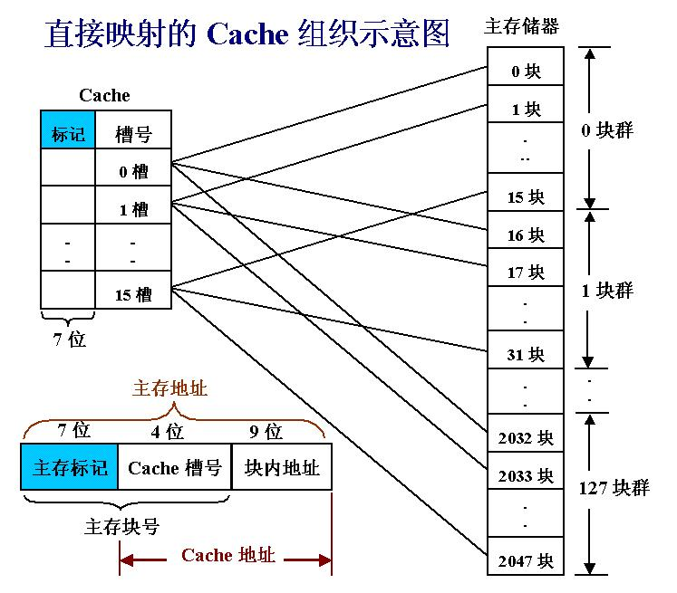
直接映射Cache组织示意图
假定主存块为512B。
Cache大小：2¹³B=8KB=16行 x 512B/ 行
主存大小：2²⁰B=1024KB=
2048块 x 512B/块
0000001
0220CH
Cache标记(tag)指出对应行取自哪个主存块群
指出对应地址位于哪个块群
Cache索引
例：如何对0220CH单元进行访问？
0000 0010 0010 0000 1100B 是第1块群中的0001块（即第17块）中第12个单元！
Notes:
每个槽有个标志字段，用于指出该槽取自主存的哪个块群。主存共有128个块群。故标志位有7位。
每个块群中的16块与Cache的16个槽一一对应。
主存地址共20位：7位标志、4位槽号、9位字号。高7位标志表示该地址位于主存哪一个块群。
访存过程：
CPU给出20位主存地址，根据地址中间4位找到Cache相应的槽，然后取出该槽的标志，与地址中高7位进行比较。 若相等，则说明该主存单元所在的块在Cache中，再根据低9位字地址，从Cache的这一槽中取出字地址指出的那个单元送CPU；若不相等，则说明要访问的主存单元所在的那一块不在主存。此时将主存中该块调入Cache对应的槽中,并将该单元送CPU。

Slide 76
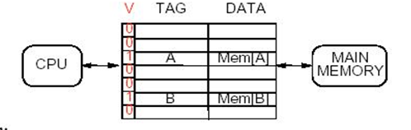
有效位（Valid Bit）
为何要用有效位来区分是否有效？
V为有效位，为1表示信息有效，为0表示信息无效
开机或复位时，使所有行的有效位V=0
某行被替换后使其V=1
某行装入新块时 使其V=1
通过使V=0来冲刷Cache（例如：进程切换时，DMA传送时）
通常为操作系统设置“cache冲刷”指令，因此，cache对操作系统程序员不是透明的！

Slide 77
64 KB Direct Mapped Cache with 16B Blocks
主存和Cache之间直接映射，块大小为16B。Cache的数据区容量为64KB，主存地址为32位，按字节编址。要求：说明主存地址如何划分和访存过程。
Memory Address
Byte
31
0
Hit
Tag
②
16
12
2
2
⑤
Byte offset
①
MUX
Index
Block offset
16
128
Word
V
tag
data
4K
lines
64KB÷16B=4K行
1
6
3
2
3
2
3
2
3
2
=
问题：Cache有多少行？容量多大？
MUX
③
3
2
④
Data
容量 4Kx(1+16)+64Kx8=580Kbits=72.5KB,
数据占64KB / 72.5KB = 88.3%
Notes:
Data cache uses 1 byte as the smallest unit but instruction cache uses 1 word as the smallest units
This is yet another example showing that the byte select is divided into block offset and byte offset. Different computer systems have different designing choice. Designing shown in this example is good for both Instruction cache and data cache.

Slide 78
如何计算Cache的容量？
Consider a cache with 64 Lines and a block size of 16 bytes.
What line number does byte address 1200 map to?
地址1200对应存放在第11行。1200/16取整=75，75 module 64 = 11
1200 = 1024+128+32+16 = 0…01 001011 0000 B
实现以下cache需要多少位容量？
Cache：直接映射 、16K行数据、块大小为1个字(4B)、32位主存地址
答：Cache的存储布局如下：
Cache共有16K x 4B= 64KB数据
14
2
1
32 –14 –2
32
所以，Cache的大小为：2¹⁴ ×(32 + (32-14-2)+1) = 2¹⁴×49 = 784 Kbits
若块大小为4个字呢？
2¹⁴ ×(4×32 + (32-14-2-2)+1) = 2¹⁴×143 = 2288 Kbits
若块大小为2^{m}个字呢？
2¹⁴ ×(2^{m}×32 + (32-14-2-m)+1)
BACK

Slide 79
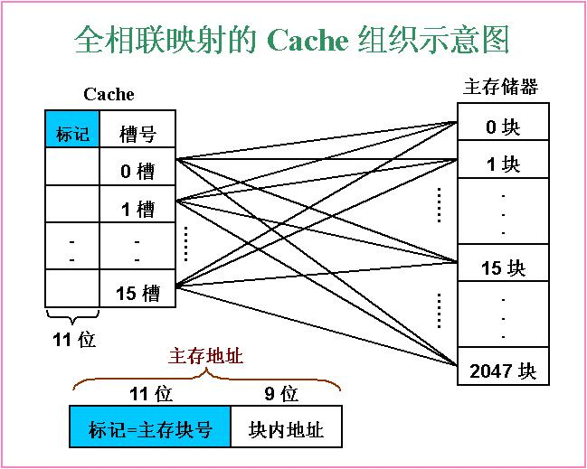
全相联映射Cache组织示意图
假定数据在主存和Cache间的传送单位为512B。
Cache大小：2¹³B=8KB=16行 x 512B/行
主存大小：2²⁰B=1024KB=2048块 x 512B/块
按内容访问，是相联存取方式！
每个主存块可装到Cache任一行中。
如何实现按内容访问？
直接比较！
Cache标记（tag）指出对应行取自哪个主存块
主存tag指出对应地址位于哪个主存块
0000 0001 111
如何对01E0CH单元进行访问？
0000 0001 1110 0000 1100B 是第15块中的第12个单元！
为何地址中没有cache索引字段？
因为可映射到任意一个cache行中！
Notes:
访存过程：
CPU给出一个20位主存地址，根据高11位的内容同时与Cache中各槽的标志位进行比较。
若能找到相等的槽，则说明要访问的单元在该槽中。再根据后9位字号找到相应的字取到CPU中。
若全都不相等，则说明要访问的单元不在Cache中。

Slide 80
举例：Fully Associative
Fully Associative Cache
  无需Cache索引，为什么？ 因为同时比较所有Cache行的标志
By definition: Conflict Miss = 0
  (没有冲突缺失，因为只要有空闲Cache块，都不会发生冲突)
Example: 32bits memory address, 32 B blocks. 比较器位数多长？
  we need N 27-bit comparators
  缺点：比较器个数多，比较器位数多！
31
4
0
Cache Tag (27 bits long)
Byte Select
问题：需要多少个比较器？
每行一个比较器！
Ex: 0x01
Cache Tag
V
Cache Data
=
B 31
:
B 1
B 0
=
B 63
:
B33
B 32
=
=
:
:
:
:
=
最多只有一个比较器的输出为1

Slide 81
组相联映射（Set Associative）
组相联映射结合直接映射和全相联映射的特点
将Cache所有行分组，把主存块映射到Cache固定组的任一行中。也即：组间模映射、组内全映射。映射关系为：
Cache组号 = 主存块号 mod Cache组数
举例：假定Cache划分为：8K字=8组x2行/组x512字/行
4=100 mod 8
(主存第100块应映射到Cache的第4组的任意行中。)
特点：
  结合直接映射和全相联映射的优点。当Cache组数为1时，变为相联映射；当每组只有一个槽时，变为直接映射。
  每组2或4行（称为2-路或4-路组相联）较常用。通常每组4行以上很少用。在较大容量的L2 Cahce和L3 Cahce中使用4-路以上。

Slide 82
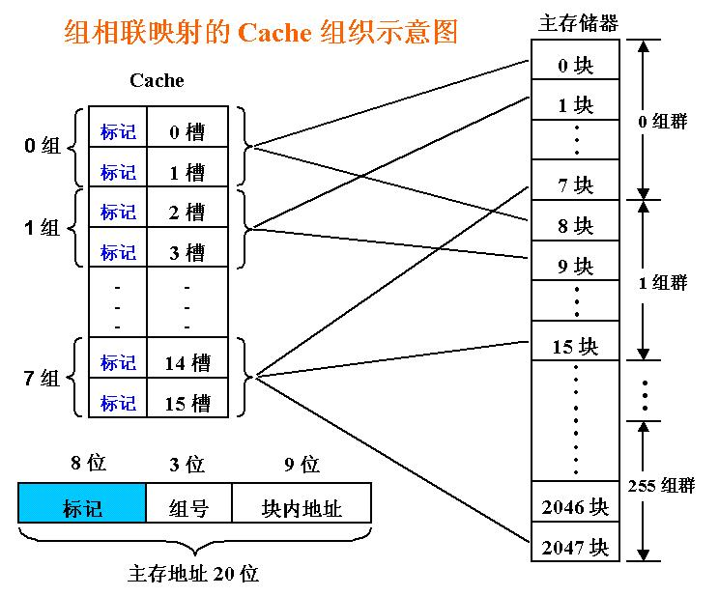
假定数据在主存和Cache间的传送单位为512B。
Cache大小：2¹³B=8KB=16行 x 512B/行
主存大小：2²⁰B=1024KB=2048块 x 512B/块
指出对应行取自哪个主存组群
指出对应地址位于哪个主存组群中
例：如何对0120CH单元进行访问？
Cache索引
0000 0001 0010 0000 1100B是第1组群中的001块（即第9主存块）中第12个单元。 所以，映射到第一组中。
将主存地址标记和对应Cache组中每个Cache标记进行比较！
Notes:
访存过程：
CPU给出一个20位主存地址，根据中间3位的内容找到对应的Cache组，再将前8位同时与该组中各槽的标志位进行比较。
若能找到相等的槽，则说明要访问的单元在该槽中。再根据后9位字号找到相应的字取到CPU中。
若全都不相等，则说明要访问的单元不在该组中。

Slide 83
例1：A Two-way Set Associative Cache
N-way set associative
  N 个直接映射的行并行操作
Example: Two-way set associative cache
  Cache Index 选择一个Cache行集合Set（共2行）
  对集合中的两个Cache行的Tag并行进行比较
  根据比较结果确定信息在哪个行，或不在Cache中
Cache Index
Valid
Cache Tag
Cache Data
Cache Data
Cache Tag
Valid
Block 0
Block 0
:
:
:
①
:
:
:
Set
②
②
AdrTag
⑤
⑤
AdrTag
=
1
MUX
0
=
③
OR
③
Hit
④
Cache Block

Slide 84
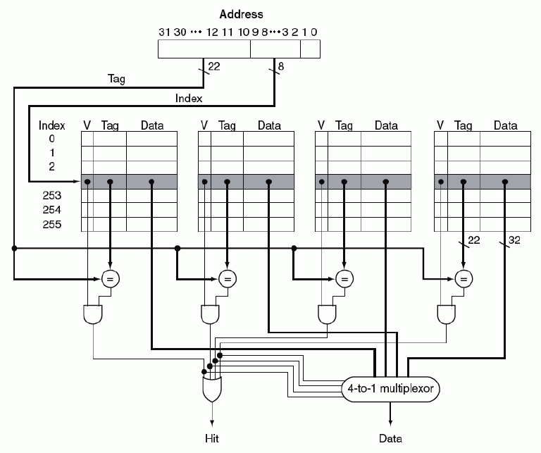
例2：4-路组相联方式
按字节编址，块大小为4B，故块内地址占两位
最多只有一个与门输出为1
如何只取Data中某字节？
根据地址中最低两位来取！

Slide 85
复习：cache和主存映射方式
有几种映射方式？
主存地址如何划分？
访问过程？
容量如何计算？
这是什么映射方式？
块大小为多大？
cache容量多大？
根据地址中最低两位取某个字节！

Slide 86
命中率、缺失率、缺失损失
Hit: 要访问的信息在Cache中
  Hit Rate(命中率)：在Cache中的概率
  Hit Time (命中时间) ：在Cache中的访问时间，包括：
    Time to determine hit/miss + Cache access time
    (即： 判断时间 + Cache访问)
Miss: 要找的信息不在Cache中
  Miss Rate (缺失率) = 1 - (Hit Rate)
  Miss Penalty (缺失损失)：访问一个主存块所花时间
Hit Time << Miss Penalty （Why?）
Notes:
A HIT is when the data the processor wants to access is found in the upper level (Blk X).
The fraction of the memory access that are HIT is defined as HIT rate.
HIT Time is the time to access the Upper Level where the data is found (X). It consists of:
(a) Time to access this level.
(b) AND the time to determine if this is a Hit or Miss.
If the data the processor wants cannot be found in the Upper level. Then we have a miss and we need to retrieve the data (Blk Y) from the lower level.
By definition (definition of Hit: Fraction), the miss rate is just 1 minus the hit rate.
This miss penalty also consists of two parts:
(a) The time it takes to replace a block (Blk Y to BlkX) in the upper level.
(b) And then the time it takes to deliver this new block to the processor.
It is very important that your Hit Time to be much much smaller than your miss penalty. Otherwise, there will be no reason to build a memory hierarchy.
+2 = 14 min. (X:54)

Slide 87
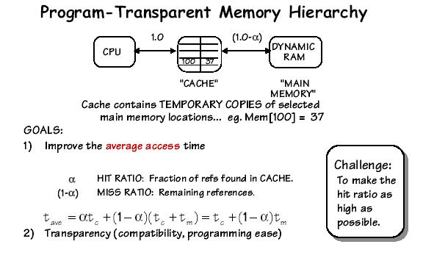
Average access time(平均访问时间)
要提高平均访问速度，必须提高命中率！
Cache对程序员来说是透明的，以方便编程！
Notes:
在主存-Cache存储体系中，所有的程序和数据都在主存中，Cache中只存放主存一部分程序块和数据的副本。

Slide 88
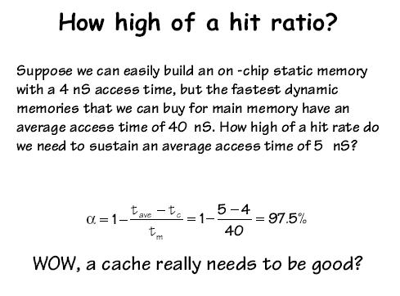
命中率到底应该有多大？

Slide 89
三种映射方式的比较
对于一个主存块来说，三种映射方式下所能映射到cache行的数量不同，这种特性可用关联度来度量。
  直接映射关联度为1；全相联可映射到任意行，关联度为cache总行数；N路组相联可以映射到N行，关联度为N。
  当cache大小、主存块大小一定时，关联度和命中率、命中时间、标记所占额外开销等有如下关系
  关联度越低，命中率越低
  关联度越低，判断是否命中的电路开销越小，电路延迟越短
  关联度越低，每个cache行中的标记所占额外空间越少
若主存地址32位，按字节编址，主存块大小为16B，则：
关联度为1（即直接映射）时，每组1行，共4K组，标记占32–4–12=16位，总位数为4K×16=64K位；
关联度为2（即2路组相联）时，每组2行，共2K组，标记占32–4–11=17位，总位数为4K×17=68K位；
关联度为4（即4路组相联）时，每组4行，共1K组，标记占32–4–10=18位，总位数为4K×18=72K位；
全相联时，每组4K行，标记占32–4=28位，总位数为4K×28 =112K位。

Slide 90
替换(Replacement)算法
问题举例：
  组相联映射时，假定第0组的两行分别被主存第0和8块占满，此时若需调入主存第16块，根据映射关系，它只能放到Cache第0组，因此，第0组中必须调出一块，那么调出哪一块呢？
  这就是淘汰策略问题，也称替换算法。
常用替换算法有：
  先进先出FIFO （first-in-first-out）
  最近最少用LRU （ least-recently used）
  最不经常用LFU （ least-frequently used）
  随机替换算法（Random）
  等等
SKIP
这里的替换策略和后面的虚拟存储器所用的替换策略类似，将是以后操作系统课程的重要内容，本课程只做简单介绍。有兴趣的同学可以自学。

Slide 91
假定第0组的两行分别被主存第0块和第8块占满，此时若需调入主存第16块
该怎么办？
第0组中必须调出一块，那么，调出哪一块呢？
BACK
Notes:
访存过程：
CPU给出一个20位主存地址，根据中间3位的内容找到对应的Cache组，再将前8位同时与该组中各槽的标志位进行比较。
若能找到相等的槽，则说明要访问的单元在该槽中。再根据后9位字号找到相应的字取到CPU中。
若全都不相等，则说明要访问的单元不在该组中。

Slide 92
替换算法-先进先出（FIFO）
总是把最先从图书馆搬来的书还回去！
总是把最先进入的那一块淘汰掉。
  例：假定主存中的5块{1,2,3,4,5}同时映射到Cache同一组中，对于同一地址流，考察3行/组、 4行/组的情况。
注：通常一组中含有2^{k}行，这里3行/组主要为了简化问题而假设
1 2 3 4 1 2 5 1 2 3 4 5
3行/组
1*
1*
1*
4
4
4*
5
5
5
5
5*
5*
2
2
2*
1
1
1*
1*
1*
3
3
3
3
3
3*
2
2
2
2
2*
4
4
√ √ √
1*
1*
1*
1*
1*
1*
5
5
5
5*
4
4
4行/组
2
2
2
2
2
2*
1
1
1
1*
5
3
3
3
3
3
3*
2
2
2
2*
4
4
4
4
4
4*
3
3
3
√ √
由此可见，FIFO不是一种栈算法，即命中率并不随组的增大而提高。

Slide 93
替换算法-最近最少用(LRU)
总是把最长时间不看的书还回去！
总是把最近最少用的那一块淘汰掉。
  例：假定主存中的5块{1,2,3,4,5}同时映射到Cache同一组中，对于同一地址流，考察3行/组、 4行/组、 5行/组的情况。
1 2 3 4 1 2 5 1 2 3 4 5
1
2
3
4
1
2
5
1
2
3
4
5
1
2
3
4
1
2
5
1
2
3
4
1
2
3
4
1
2
5
1
2
3
1
2
3
4
4
4
5
1
2
3
3
3
4
5
1
3行/组
4行/组
5行/组
√ √
√ √ √ √
√ √ √ √ √ √ √
LRU是一种栈算法其命中率随组的增大而提高
LRU实现时不能移动块，而是给每个cache行设定一个计数器，以记录块的使用情况，称LRU位

Slide 94
替换算法-最近最少用
通过计数值（LRU位）来确定cache行中主存块的使用情况
即：计数值为0的行中的主存块最常被访问，计数值为3的行中的主存块最不经常被访问，先被淘汰！
计数器变化规则：
  每组4行时，计数器有2位。计数值越小则说明越被常用。
  命中时，被访问行的计数器置0，比其低的计数器加1，其余不变。
  未命中且该组未满时，新行计数器置为0，其余全加1。
  未命中且该组已满时，计数值为3的那一行中的主存块被淘汰，新行计数器置为0，其余加1。
1 2 3 4 1 2 5 1 2 3 4 5
0
1
1
1
2
1
3
1
0
1
1
1
2
1
0
1
1
1
2
1
3
1
0
5
0
2
1
2
2
2
3
2
0
2
1
2
2
2
0
2
1
2
2
2
3
4
0
3
1
3
2
3
3
3
0
5
1
5
2
5
3
5
0
4
2
3
0
4
1
4
2
4
3
4
3
4
3
4
0
3
1
3
1
2

Slide 95
The Need to Replace! (何时需要替换？)
Direct Mapped Cache:
  映射唯一，毫无选择，无需考虑如何替换
N-way Set Associative Cache:
  每个主存块有N个Cache行可选择，需考虑如何替换
Fully Associative Cache:
  每个主存块可存放到Cache任意行中，需考虑如何替换
结论：若Cache miss in a N-way Set Associative or Fully Associative Cache，则需考虑如何替换。其过程为：
  从主存取出一个新块
  选择一个有映射关系的空Cache行
  若对应Cache行被占满时又需调入新主存块，则必须考虑从Cache行中替换出一个主存块

Slide 96
举例
假定计算机系统主存空间大小为32Kx16位，且有一个数据区为4K字的4路组相联Cache，主存块大小为64字。假定Cache开始为空，处理器顺序地从存储单元0、1、…、4351中取数，一共重复10次。设Cache比主存快10倍。采用LRU算法。试分析Cache的结构和主存地址的划分。说明采用Cache后速度提高了多少？采用MRU算法后呢？
答：假定主存按字编址。每字16位。
主存：32K字=512块 x 64字 / 块
Cache：4K字=16组 x 4行 / 组 x 64 字 / 行
主存地址划分为：
标志位
组号
字号
5
4
6
4352/64=68，所以访问过程实际上是对前68块连续访问10次。

Slide 97
举例
第0 行
第1 行
第2 行
第3 行
第0组
第1组
第2组
第3组
第4组
……
……
第15组
0/64/48
1/65/49
2/66/50
3/67/51
4
……
……
15
16/0/64
17/1/65
18/2/66
19/3/67
20
……
……
31
32/16
33/17
34/18
35/19
36
……
……
47
48/32
49/33
50/34
51/35
52
……
……
63
LRU算法：第一次循环,每一块只有第一字未命中,其余都命中;
以后9次循环,有20块的第一字未命中,其余都命中.
所以,命中率p为 (43520-68-9x20)/43520=99.43%
速度提高：tm/ta=tm/(tc+(1-p)tm)=10/(1+10x(1-p))=9.5倍

Slide 98
举例
第0 行
第1 行
第2 行
第3 行
第0组
第1组
第2组
第3组
第4组
……
……
第15组
0/16/32/48
1/17/33/49
2/18/34/50
3/19/35/52
4
…
…
15组
16/32/48/64
17/33/49/65
18/34/50/66
19/35/51/67
20
…
…
31
32/48/64/0
33/49/65/1
34/50/66/2
35/51/67/3
36
…
…
47
48/64/0/16
49/65/1/17
50/66/2/18
51/67/3/19
52
…
…
63
MRU算法：第一次68字未命中；第2,3,4,6,7,8,10次各有4字未命中；第5,9次各有8字未命中；其余都命中.
所以,命中率p为 (43520-68-7x4-2 x8)/43520=99.74%
速度提高：tm/ta=tm/(tc+(1-p)tm)=10/(1+10x(1-p))=9.77倍

Slide 99
写策略
为何要保持在Cache和主存中数据的一致？
  因为Cache中的内容是主存块副本，当对Cache中的内容进行更新时，就存在Cache和主存如何保持一致的问题。
  以下情况也会出现“Cache一致性问题”
    当多个设备都允许访问主存时
    例如：DMA控制器读写主存时，如果对应Cache行中被修改，则DMA读出的内容无效；若DMA修改了主存单元的内容，则对应Cache行中内容无效。
    当多个CPU（核）都有各自的Cache而共享主存（L3 cache）时
    某个CPU（核）修改了自身Cache中的内容，则对应的主存单元和其他CPU（核）中对应Cache内容都变为无效。
写操作有两种情况
  写命中（Write Hit）：要写的单元已经在Cache中
  写不命中（Write Miss）：要写的单元不在Cache中

Slide 100
写策略
处理Cache读比Cache写更容易，故指令Cache比数据Cache容易设计
对于写命中，有两种处理方式
  Write Through (通过式写、写直达、直写)
    同时写Cache和主存单元
    What!!! How can this be? Memory is too slow(>100Cycles)?
      10%的存储指令使CPI增加到：1.0+100x10%=11
    使用写缓冲（Write Buffer）
  Write Back (一次性写、写回、回写)
    只写cache不写主存，淘汰时一次写回，每行有个修改位（“dirty bit-脏位”），大大降低主存带宽需求，但控制较复杂
对于写不命中，有两种处理方式
  Write Allocate (写分配)
    将主存块装入Cache，然后更新相应单元
    试图利用空间局部性，但每次都要从主存读一个块
  Not Write Allocate (非写分配)
    直接写主存单元，不把主存块装入到Cache
直写Cache可用非写分配或写分配
回写Cache通常用写分配
为什么？
SKIP

Slide 101
Write Through中的Write Buffer
CPU
Cache
Memory Controller
DRAM
Write Buffer
在 Cache 和 Memory之间加一个Write Buffer
  CPU同时写数据到Cache和Write Buffer
  Memory controller（存控）将缓冲内容写主存
Write buffer (写缓冲) 是一个FIFO队列
  一般有4项
  在存数频率不高时效果好
最棘手的问题
  当频繁写时，易使写缓存饱和，发生阻塞
如何解决写缓冲饱和？
  加一个二级Cache
  使用Write Back方式的Cache
BACK

Slide 102
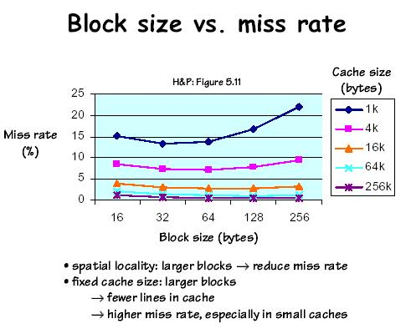
Cache大小、Block大小和缺失率的关系
Cache性能由缺失率确定
而缺失率与Cache大小、Block大小等有关
书架越大，在书架上找到书的概率就越大！
书架容量一定时，每排放的书越多，排数就越少。每排的大小会影响找到书的概率
Cache大小：Cache越大，Miss率越低，但成本越高！
Block大小：Block大小与Cache大小有关，不能太大，也不能太小！

Slide 103
系统中的Cache数目
SKIP
刚引入Cache时只有一个Cache。近年来多Cache系统成为主流
多Cache系统中，需考虑两个方面：
  [1] 单级/多级？
  外部(Off-chip)Cache:不做在CPU内而是独立设置一个Cache
  片内(On-chip)Cache: 将Cache和CPU作在一个芯片上
  单级Cache：只用一个片内Cache
  多级Cache：同时使用L1 Cache和L2 Cache，甚至有L3 Cache，L1 Cache更靠近CPU，其速度比L2快，其容量比L2小
  [2] 联合/分立？
  分立：指数据和指令分开存放在各自的数据和指令Cache中
  一般L1Cache都是分立Cache，为什么？
  两级Cache时L1Cache的命中时间比命中率更重要！为什么？
  联合：指数据和指令都放在一个Cache中
  一般L2Cache都是联合Cache，为什么？
  若只有两级cache，则L2Cache的命中率比命中时间更重要！
因为缺失时需从主存取数，并要送L1和L2cache，缺失损失大！

Slide 104
设计支持Cache的存储器系统
指令执行若发生Cache缺失，必须到DRAM中取数据或指令
在DRAM和Cache之间传输的单位是Block
问题：怎样的存储器组织使得Block传输最快（缺失损失最小）？
假定存储器访问过程：
  CPU发送地址到内存：1个总线时钟
  访问内存的初始化时间：10个总线时钟
  从总线上传送一个字：1个总线时钟
CPU
MM
可以有三种不同的组织形式！
假定一个Block有4个字，则缺失损失各为多少时钟？

Slide 105
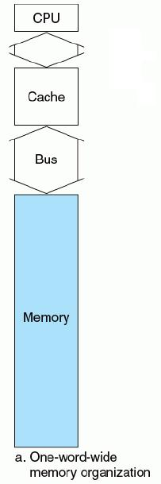
设计支持Cache的存储器系统
假定存储器访问过程：
  CPU发送地址到内存：1个总线时钟
  内存访问时间：10个总线时钟
  从总线上传送一个字：1个总线时钟
4x(1+10+1)=48
缺失损失为48个时钟周期
代价小，但速度慢！

Slide 106
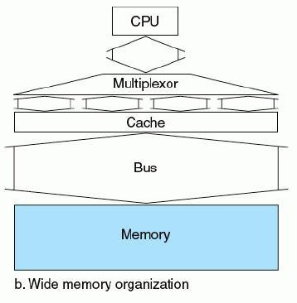
设计支持Cache的存储器系统
假定存储器访问过程：
  CPU发送地址到内存：1个总线时钟
  内存访问时间：10个总线时钟
  从总线上传送一个字：1个总线时钟
Two-word: 2x(1+10+1)=24
Four-word: 1+10+1=12
缺失损失各为24或12个时钟周期
速度快，但代价大！

Slide 107
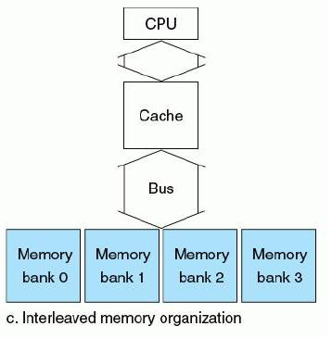
设计支持Cache的存储器系统
假定存储器访问过程：
  CPU发送地址到内存：1个总线时钟
  内存访问时间：10个总线时钟
  从总线上传送一个字：1个总线时钟
Interleaved four banks
one-word: 1+1x10+4x1=15
第1个字
10 1
第2个字
10 1
第3个字
10 1
第4个字
10 1
缺失损失为15个时钟周期
代价小，而且速度快！

Slide 108
举例：SPARCstation 20’s Memory Module
总线宽度是指总线中数据线的条数
SPARCstation 20
Memory
Controller
Memory Bus
SIMM Slot 0
SIMM Slot 1
SIMM Slot 2
SIMM Slot 3
SIMM Slot 4
SIMM Slot 5
SIMM Slot 6
SIMM Slot 7
存储器总线的总线宽度为128位
DRAM SIMM
DRAM
DRAM
DRAM
DRAM
每个内存条最多能同时读出128位数据
DRAM
DRAM
DRAM
DRAM
每次访存操作总是在某一个内存条内进行！

Slide 109
举例：SPARCstation 20’s内存条(模块)
  最小配置: 4 MB = 16x 2Mb DRAM chips, 8 KB of Page SRAM
  最大配置: 64 MB = 32x 16Mb chips, 16 KB of Page SRAM
最小：2Mb=2⁹x2⁹x8b=512行x512列并有8个位平面
每次读/写各芯片同行同列的8位，共16x8=128位
DRAM Chip 0
问题：行缓冲数据的地址有何特点？
512 cols
256K x 8
= 2 Mb
DRAM Chip 15
One page
一定在同一行中！即地址是连续的！
512 rows
256K x 8
= 2 Mb
512×8 SRAM
8 bits
bits<7:0>
512×8 SRAM
Memory Bus<127:0>
交叉编址方式！
行缓冲
bits<127:120>
当CPU访问一块连续区域（即行地址相同）时，可直接从行缓冲读取，它用SRAM实现，速度极快！

Slide 110
举例：SPARCstation 20’s内存条(模块)
  最小配置: 4 MB = 16x 2Mb DRAM chips, 8 KB of Page SRAM
  最大配置: 64 MB = 32x 16Mb chips, 16 KB of Page SRAM
最小：2Mb=2⁹x2⁹x8b=512行x512列并有8个位平面
每次读/写各芯片同行同列的8位，共16x8=128位
DRAM Chip 0
问题：行缓冲数据的地址有何特点？
512 cols
256K x 8
= 2 Mb
DRAM Chip 15
One page
一定在同一行中！即地址是连续的！
512 rows
256K x 8
= 2 Mb
512×8 SRAM
8 bits
bits<7:0>
512×8 SRAM
Memory Bus<127:0>
交叉编址方式！
行缓冲
bits<127:120>
当CPU访问一块连续区域（即行地址相同）时，可直接从行缓冲读取，它用SRAM实现，速度极快！

Slide 111
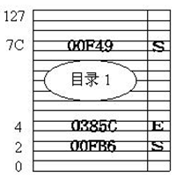
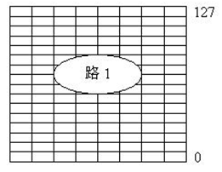




实例：奔腾机的Cache组织
主存：4GB=2²⁰x 2⁷块x 2⁵B/块
Cache：8KB=128组x2行/组
替换算法：
LRU，每组一位LRU位
0：下次淘汰第0路
1：下次淘汰第1路
写策略：
默认为Write Back，
可动态设置为Write Through。
Cache一致性：
支持MESI协议
M：修改
E：互斥
S：共享
I：无效

Slide 112
实例：Pentium 4的cache存储器
64位,时钟频率
前端总线
指令cache及指令预取部件
有3个cache，分成两级：
  L1cache
    数据缓存，8KB
    指令缓存， 8KB
  L2 cache，容量为256 KB～2MB
总线
接口部件
预取
控制逻辑
L2
cache
(48GB/s)
256位，时钟频率
L1数据cache(8KB)

Slide 113

实例：Intel Core i7处理器的cache结构
i-cache和d-cache都是32KB、8路、4个时钟周期；L2 cache：256KB、8路、11个时钟周期。所有核共享的L3 cache：8MB、16路、30~40个时钟周期。Core i7中所有cache的块大小都是64B

Slide 114

缓存在现代计算机中无处不在

Slide 115

Cache和程序性能举例
举例：某32位机器主存地址空间大小为256 MB，按字节编址。指令cache和数据cache均有8行，主存块为64B，数据cache采用直接映射。假定编译时i, j, sum均分配在寄存器中，数组a按行优先方式存放，其首址为320。
（1）不考虑用于一致性和替换的控制位，数据cache的总容量为多少？
（2）a[0][31]和a[1][1]各自所在主存块对应的cache行号分别是多少？
（3）程序A和B的数据访问命中率各是多少？哪个程序的执行时间更短？

Slide 116
Cache和程序性能举例
举例：某32位机器主存地址空间大小为256 MB，按字节编址。指令cache和数据cache均有8行，主存块为64B，数据cache采用直接映射。假定编译时i, j, sum均分配在寄存器中，数组a按行优先方式存放，其首址为320。
（1）主存地址空间大小为256MB，故主存地址为28位，其中6位为块内地址，3位为cache行号（行索引），标志信息有28-6-3=19位。在不考虑用于cache一致性维护和替换算法的控制位的情况下，数据cache的总容量为：
8×(19+1+64×8)=4256位=532字节 。
（2）a[0][31]的地址为320+4×31=444，[444/64]=6（取整），因此a[0][31]对应的主存块号为6。6 mod 8=6，对应cache行号为6。
或: 444=0000 0000 0000 0000 000 110 111100B，中间3位110为行号（行索引），因此，对应的cache行号为6。
a[1][1]对应的cache行号为：
[(320+4×(1×256+1))/64] mod 8=5。

Slide 117
Cache和程序性能举例
a[0][0]所在主存块号为：320/64=5
一个主存块占64B/4B=16个元素
总访问次数为:
256x256=64K
总块数(缺失次数)为64Kx4B/64B=4K
缺失率为：4K/64K=1/16
命中率为：
1-4K/64K=15/16
程序A对数组元素的访问过程：
5#: a[0][0], a[0][1], ……, a[0][15] → → → 第5行
6#: a[0][16], a[0][17], ……, a[0][31] → → → 第6行
7#: a[0][32], a[0][33], ……, a[0][47] → → → 第7行
8#: a[0][48], a[0][49], ……, a[0][63] → → → 第0行
……
……, a[255][255]
直接映射
每块都是第一个不命中，可以仅考虑一个主存块的情况：
第1次不命中，以后15次都命中，故命中率为15/16
（3）A中数组访问顺序与存放顺序相同，共访问64K次，占4K个主存块；首地址位于一个主存块开始，故每个主存块总是第一个元素缺失，其他都命中，共缺失4K次，命中率为：1-4K/64K=93.75%。
方法二：每个主存块的命中情况一样。对于一个主存块，包含16个元素，需访存16次，其中第一次不命中，因而命中率为15/16=93.75%。

Slide 118
Cache和程序性能举例
a[0][0]所在主存块号为：320/64=5
一个主存块占64B/4B=16个元素
每行数组元素占
256x4B=1024B
即1024B/64B=16块
a[i][0]和a[i+1][0]之间相差1024B，即16块，因为16 mod 8=0
因此，被映射到cache同一行中！
程序B对数组元素的访问过程：
5#: a[0][0], a[0][1], ……, a[0][15] → → → 第5行
……
21#: a[1][0], a[1][1], ……, a[1][15] → → → 第5行
……
37#: a[2][0], a[2][1], ……, a[2][15] → → → 第5行
……
……, a[255][255]
直接映射
访问后面数组元素时，总是把上一次装入到cache中的主存块覆盖掉！
B中访问顺序与存放顺序不同，依次访问的元素分布在相隔256×4=1024的单元处，它们都不在同一个主存块中,cache共8行，一次内循环访问16块，故再次访问同一块时，已被调出cache，因而每次都缺失，命中率为0。

